Slide 1
МУ ДО «Центр юных техников» г. Ухты
Мастер-класс
«Бумажный туннель»
на тему «Космос» .
подготовила:
педагог д.о. Рочева Т.С.
Ухта, 2019 г.

Slide 2
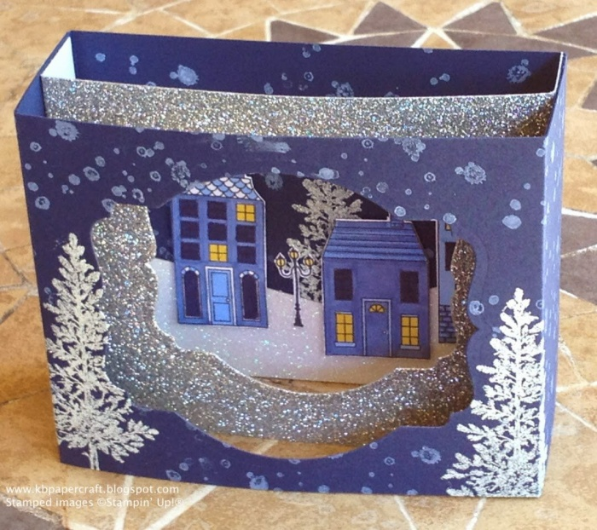
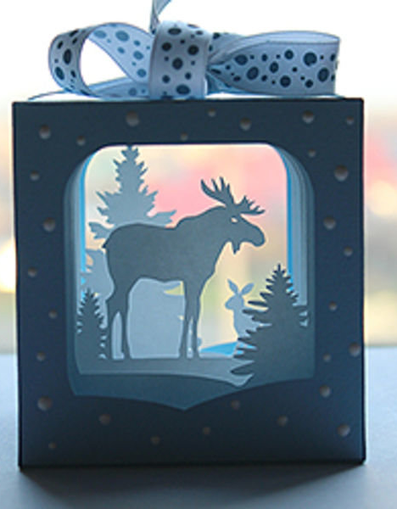
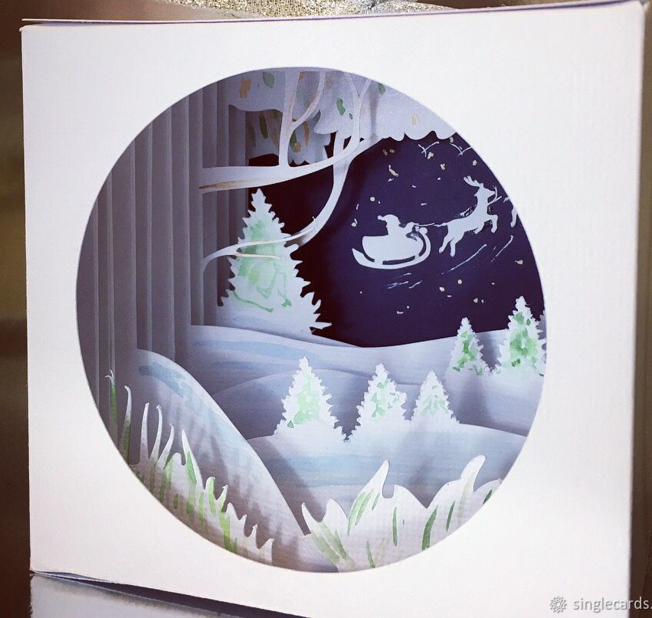
ЦЕЛЬ: познакомить с английской техникой работы с бумагой «tunnel book» (бумажный тоннель) и изготовить открытку в этой технике;
Задачи:
1. Познакомить с историей техники «tunnel book»;
2. Познакомить с изготовлением поделок в этой технике;
3. Применить на практике полученные знания и самостоятельно изготовить открытку на тему «Космос» в технике «tunnel book»;

Slide 3
Оригинальное английское название этой техники tunnel book, что можно перевести как книжный или бумажный туннель.
Первый бумажный туннель был датирован серединой ХVIII в. и являлся воплощением театральных сцен. Первая открытка-туннель была сделана как сувенир в честь открытия первого туннеля.

Slide 4
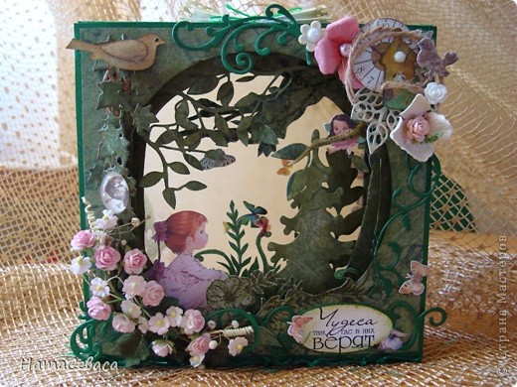
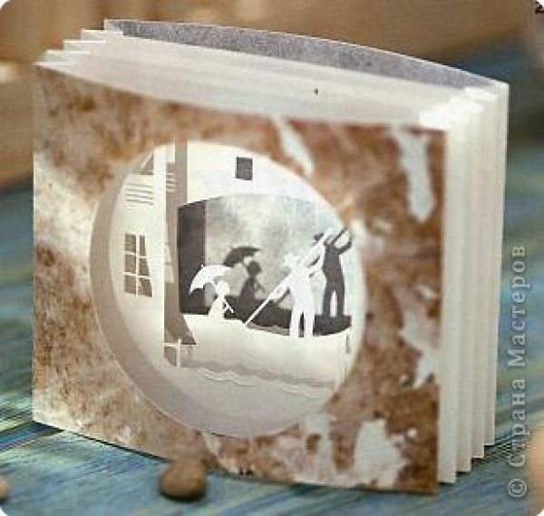
В открытке-тоннель присутствует сюжет, который передаёт событие или воспоминания по моментам, так называемым слайдам.

Slide 5
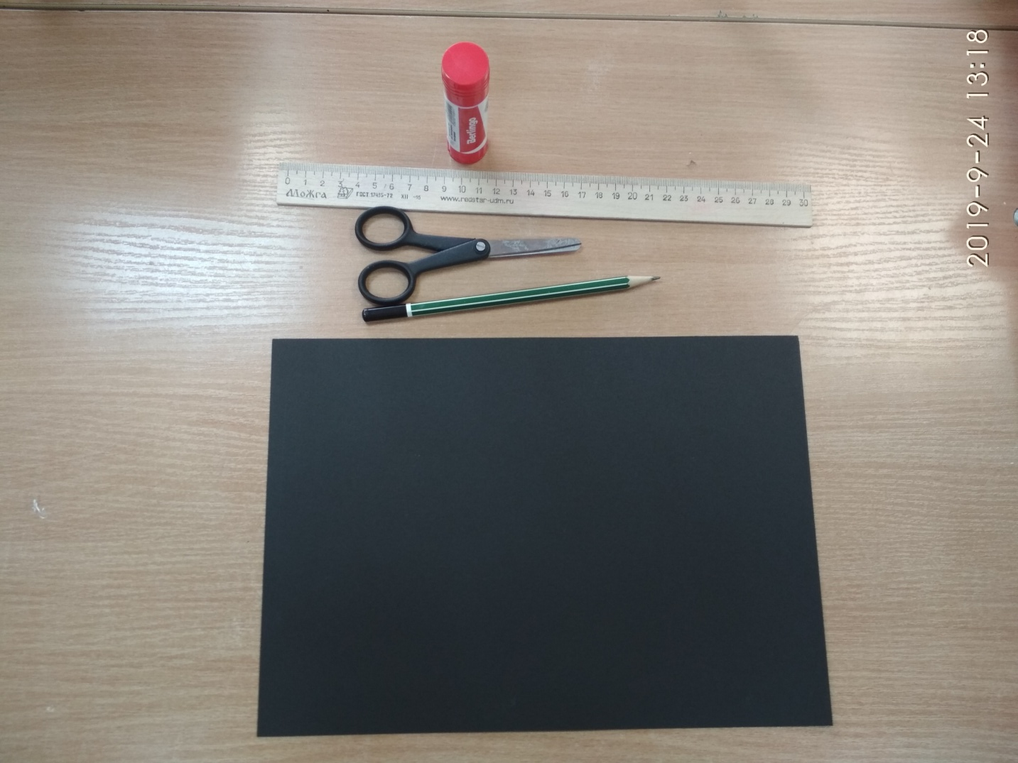
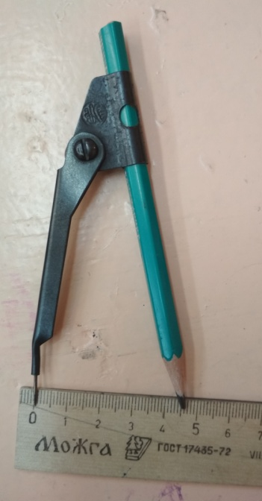
Для изготовления слайдов нам понадобится:
Клей
Линейка
Ножницы
Карадаш
Циркуль
Картон чёрного или
синего цвета

Slide 6
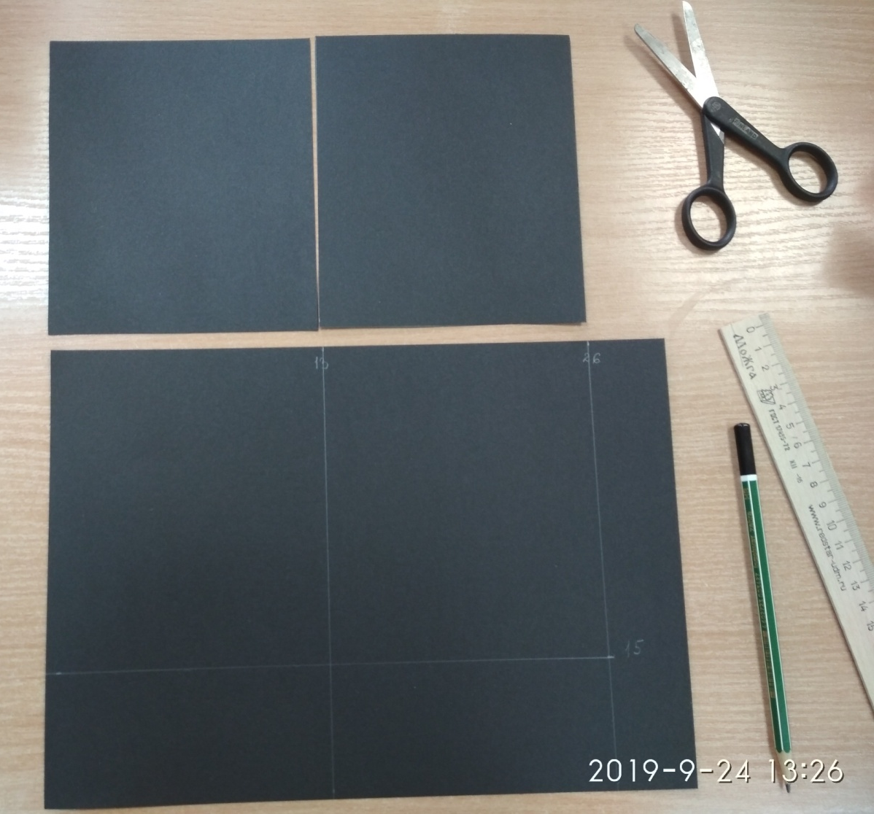
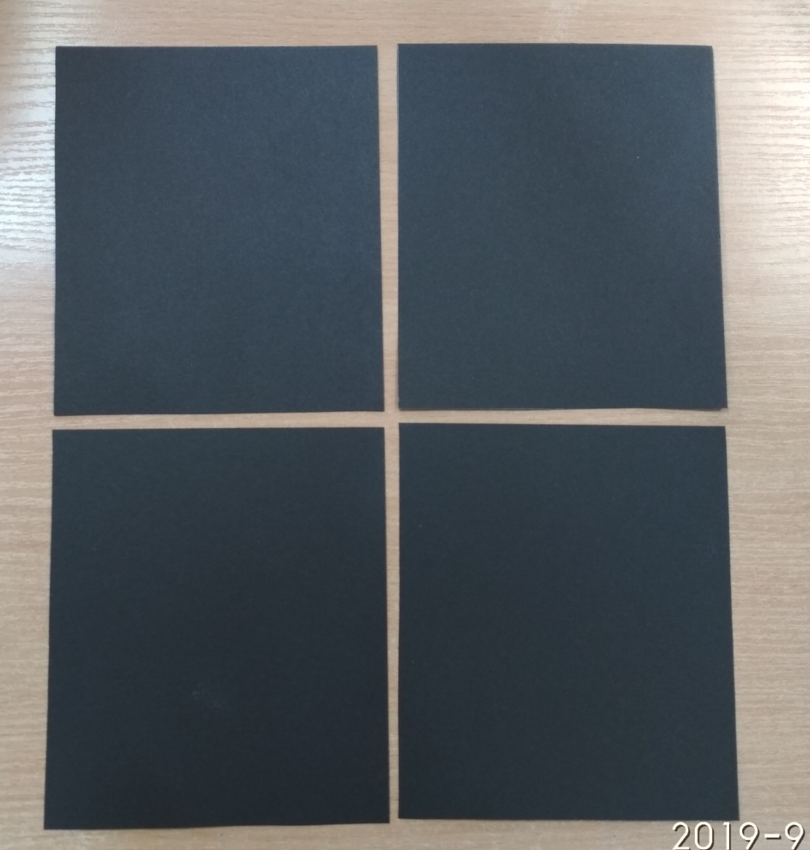
На чёрном картоне чертим прямоугольники 13 х 15
Всего таких прямоугольников необходимо сделать 4

Slide 7
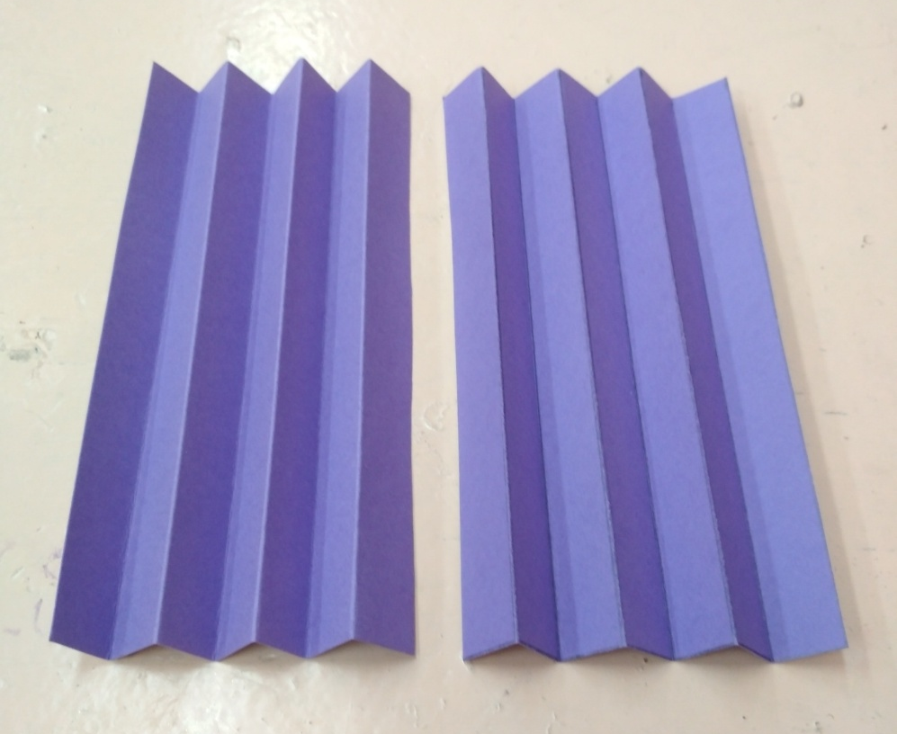
Далее необходимо начертить 7 полосок шириной 1,5 см.
Сгибаем гармошку
Прорабатываем линии сгиба

Slide 8
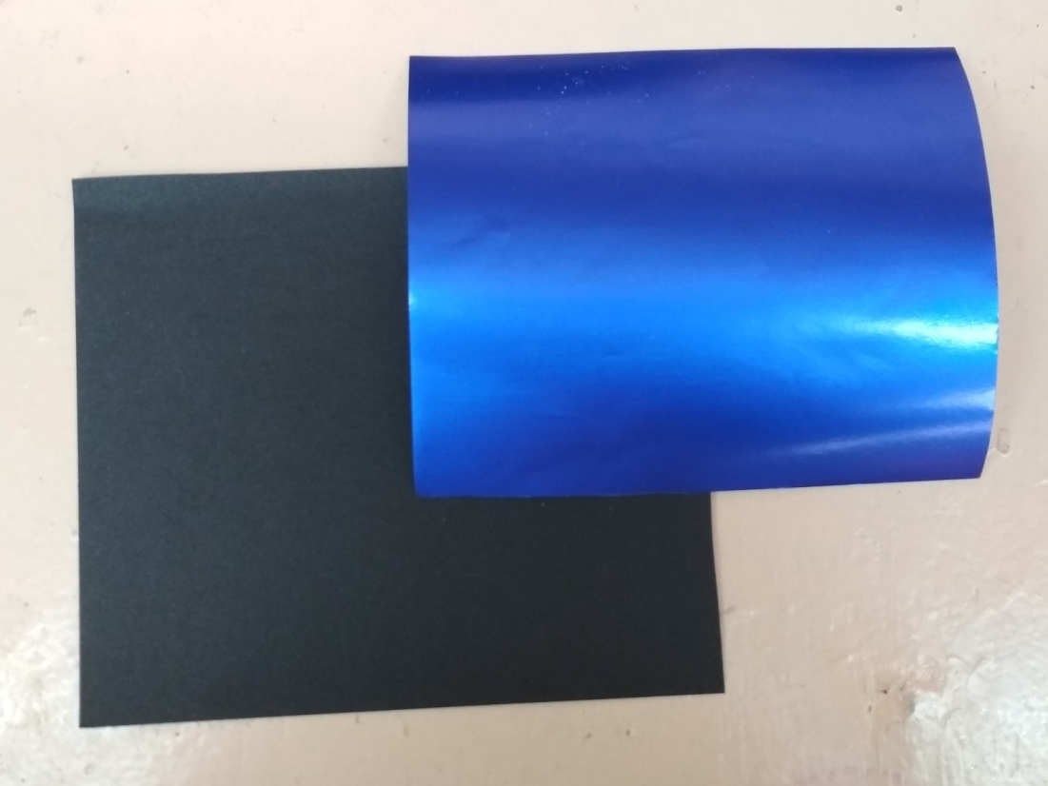
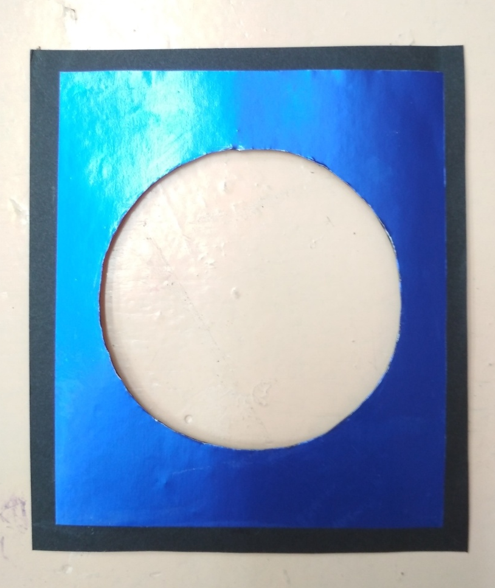
На первый слайд приклеиваем фон
На этом слайде проводим окружность радиусом 4,5 см и вырезаем.

Slide 9
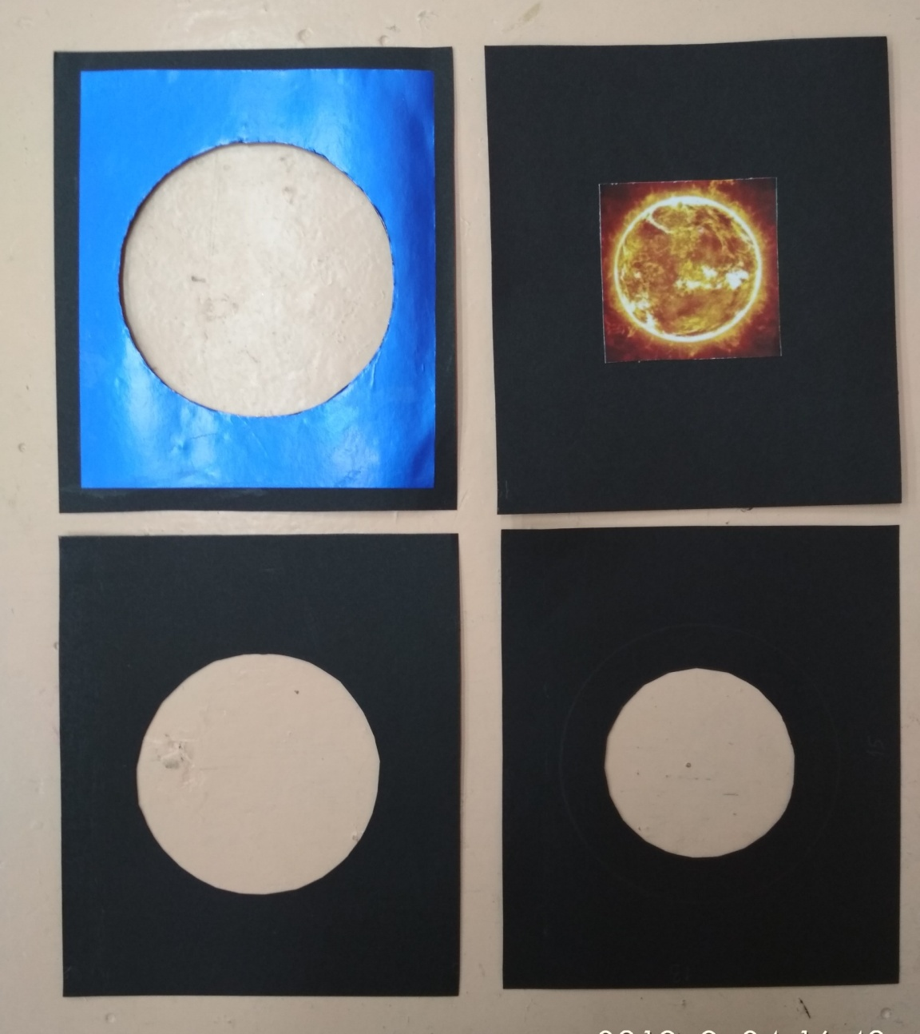
На втором слайде проводим окружность радиусом 4 см, на 3 слайде радиусом 3 см. Вырезаем окружности по контуру.

Slide 10
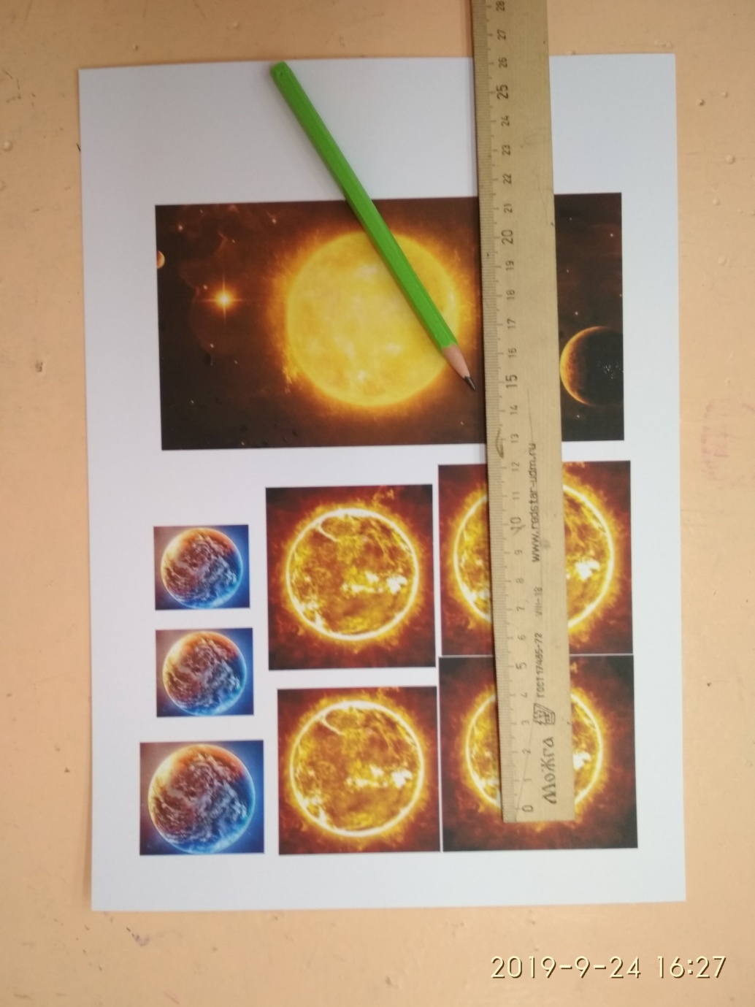
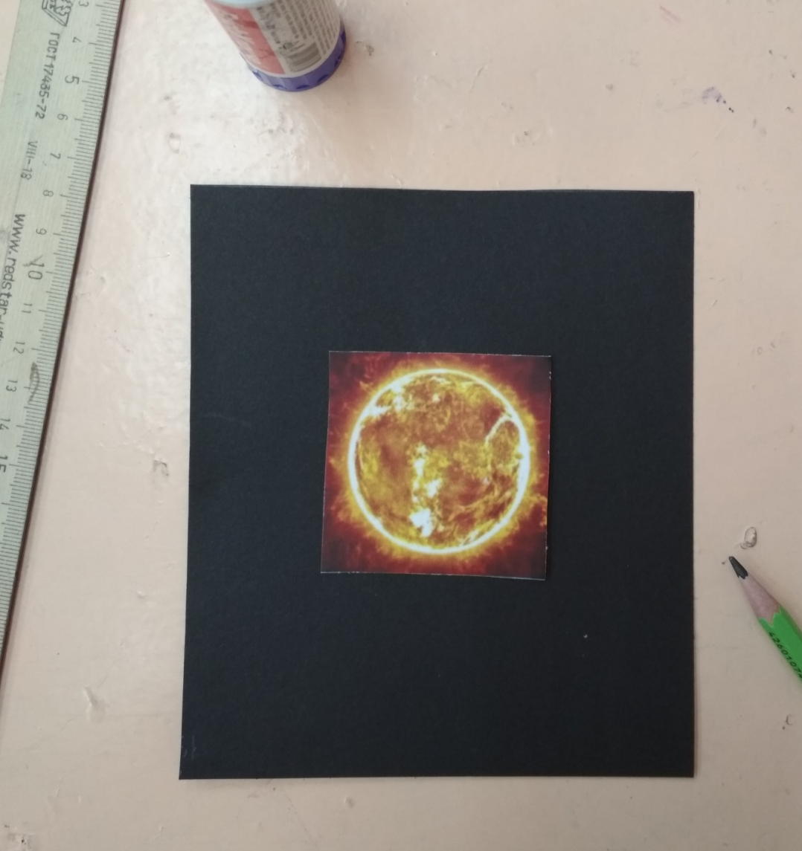
На последний слайд приклеиваем солнце

Slide 11
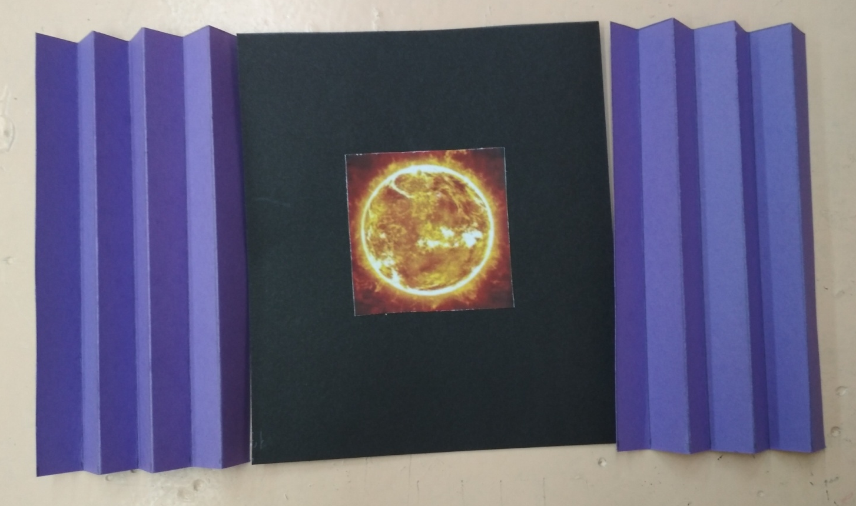
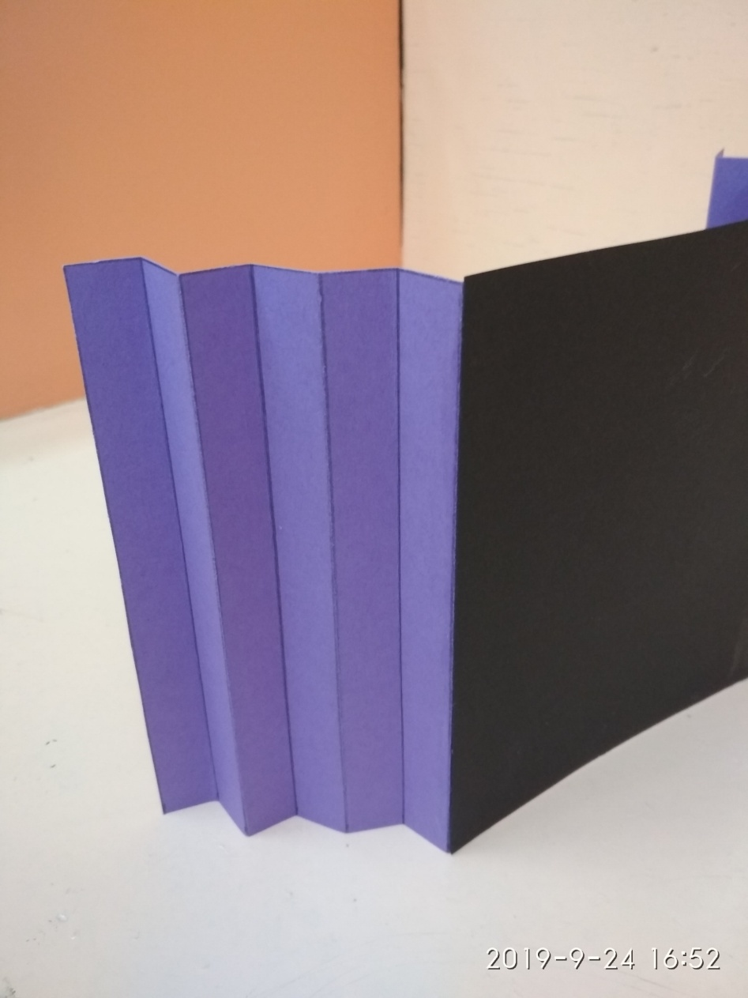
К последнему слайду приклеиваем гармошки
Обратите внимание, что край чёрного картона совпадает не с краем гармошки а с первым сгибом

Slide 12
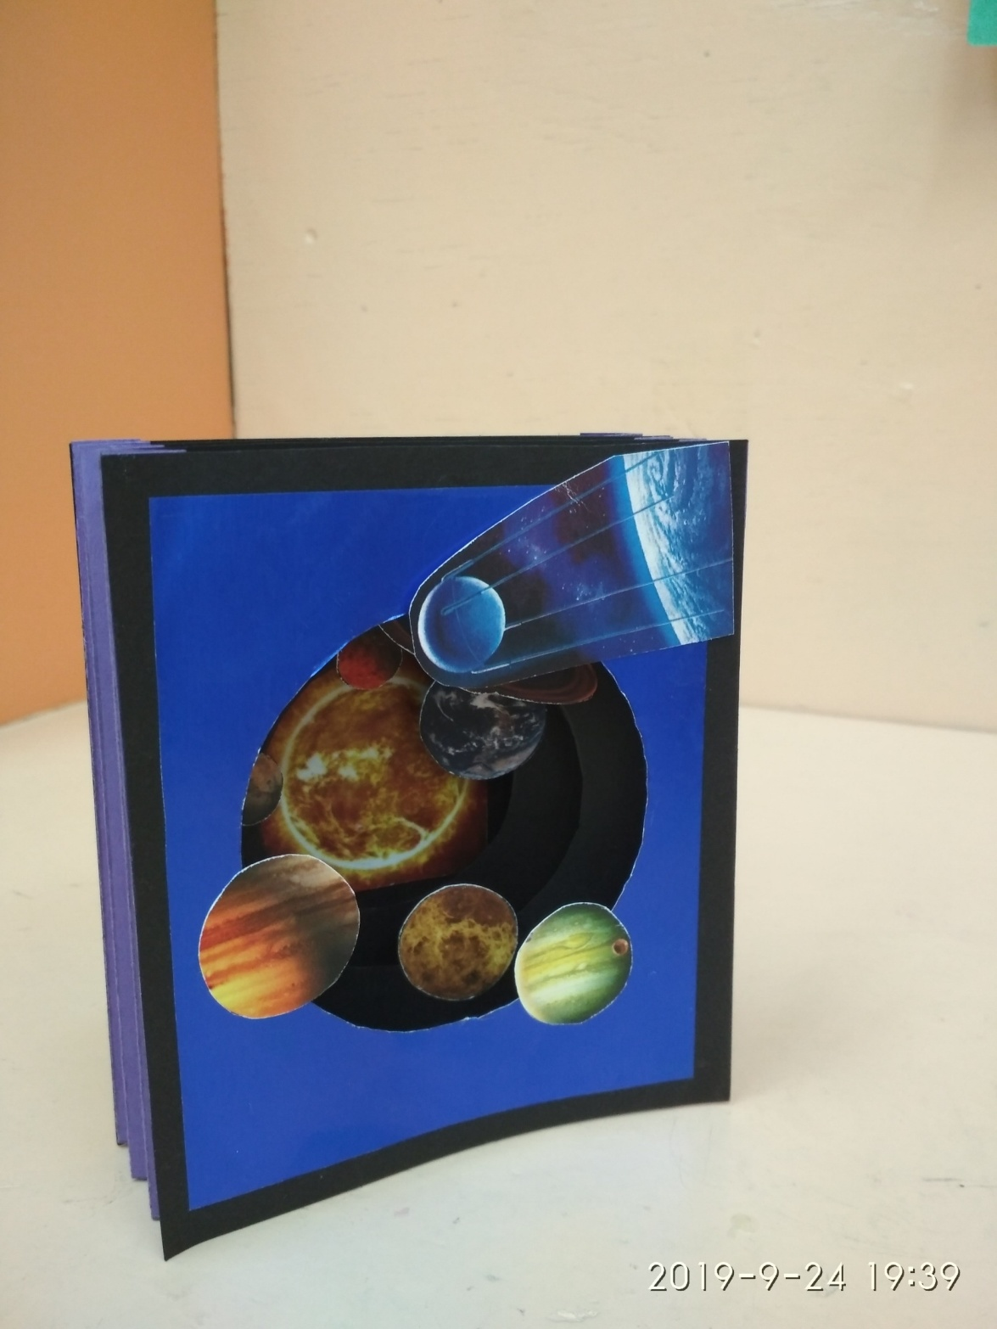
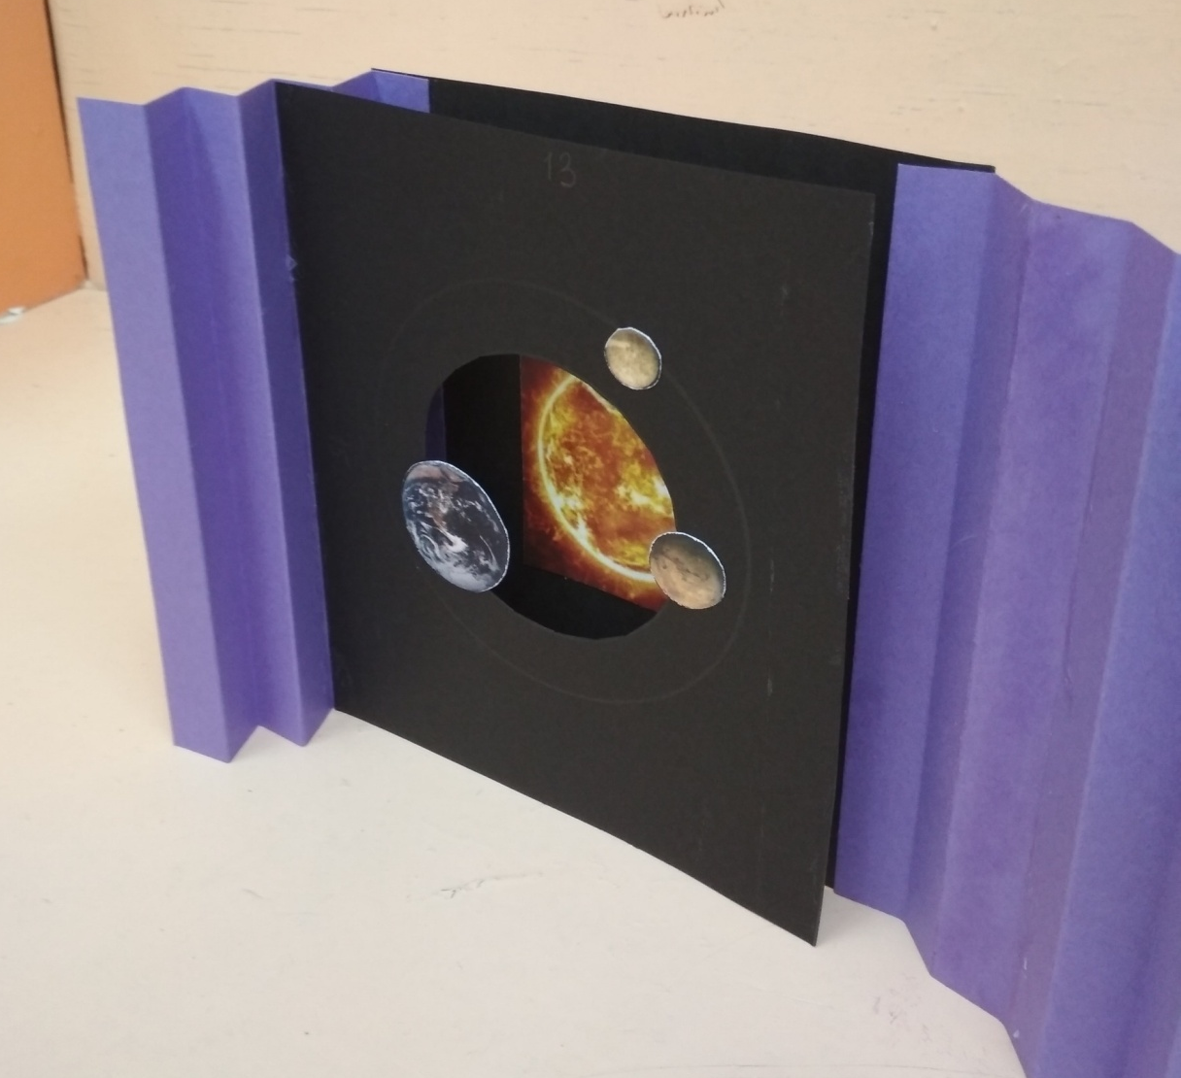
Приклеиваем следующие слайды с планетами.

Slide 13
Открытка-туннель может являться подарком, памятным сувениром, элементом интерьера. Как взрослые так и дети любят заниматься этим видом искусства.

